Slide 1
Marijampolės vaikų lopšelis- darželis
„Pasaka“
„Futbolo elementų integravimas į ugdymo procesą“
Parengė mokytoja - metodininkė Jurgita Lazauskienė

Slide 2
Viskas prasideda nuo pirmo žingsnelio, kiekvienas šiandien egzistuojantis žmogaus sukurtas daiktas kažkada buvo tik mintis, svajonė.
Mūsų kelias į sveikatą irgi prasideda nuo pirmo žingsnelio. Svarbu žinoti ko siekiame, kokio galutinio rezultato norime. Nebūtina turėti visus atsakymus ir sprendimų būdus, juos atrasime pakeliui.

Slide 3
Lietuvos Respublikos sveikatos apsaugos ministerijos atliktais tyrimais nustatyta, kad sveika gyvensena apie 50% lemia žmogaus sveikatos būklę, o jos pagrindai formuojasi jau ankstyvoje vaikystėje.

Slide 4
Vaikas augdamas šeimoje perima tėvų gyvenimo būdą, požiūrį, tradicijas. Ten paklojami pamatai.Tačiau ne kiekvienoje šeimoje vaikas gauna pakankamai žinių apie sveikatą, išmoksta ją saugoti, tausoti, stiprinti.
Mūsų darželyje sveikatos ugdymo procesas orientuotas į vertybes, kurios vaikui augant plečiasi, tobulėja, tampa įpročiu, o vėliau ir socialine norma.
Gera sveikata savaime neateina. Tam reikia valios pastangų, tėvų ir pedagogų rūpesčio, bei kruopštaus, sistemingo ir nuoseklaus darbo.

Slide 5
Aš kaip pedagogė bei futbolo trenerė, suvokdama jog fizinis aktyvumas - reikšmingiausias harmoningo vaiko vystymosi ir sveikatos stiprinimo veiksnys vaikystėje, padedantis tenkinti biologinį vaiko poreikį judėti, skatinantis motorikos vystymąsi, stimuliuojantis organizmo augimą, gerinantis protinį ir fizinį darbingumą, į ugdymo procesą integruoju futbolo elementus. Juk žaisdami futbolą, vaikai susipažįsta su pasauliu ir savimi.

Slide 6
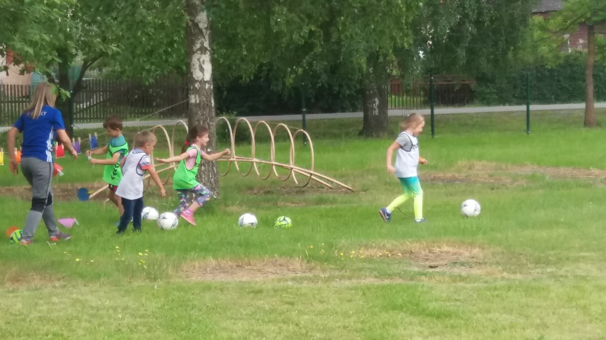
Judrus žaidimas „Medžiai“
Vaikai gebės įvardinti artimiausioje aplinkoje augančių medžių pavadinimus, išgirs pirmąjį pavadinimo garsą, gebės atrasti panašumus bei skirtumus.

Slide 7
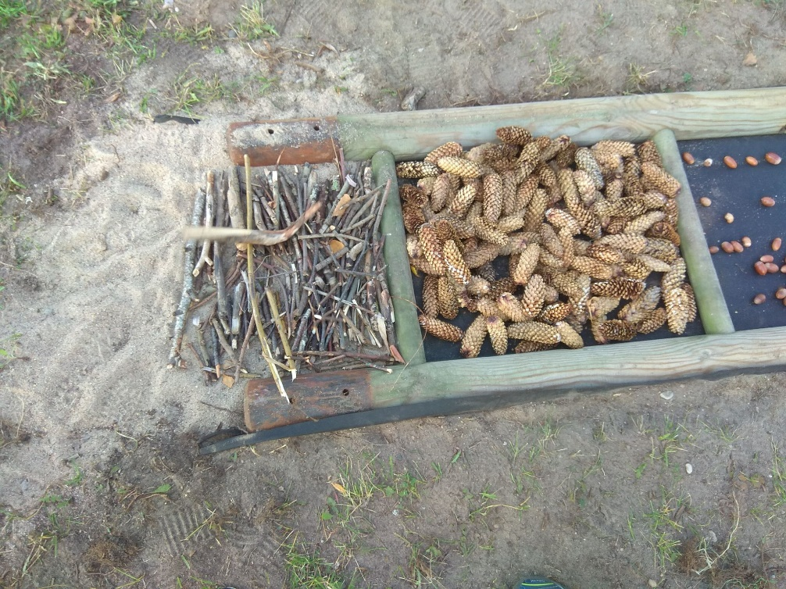
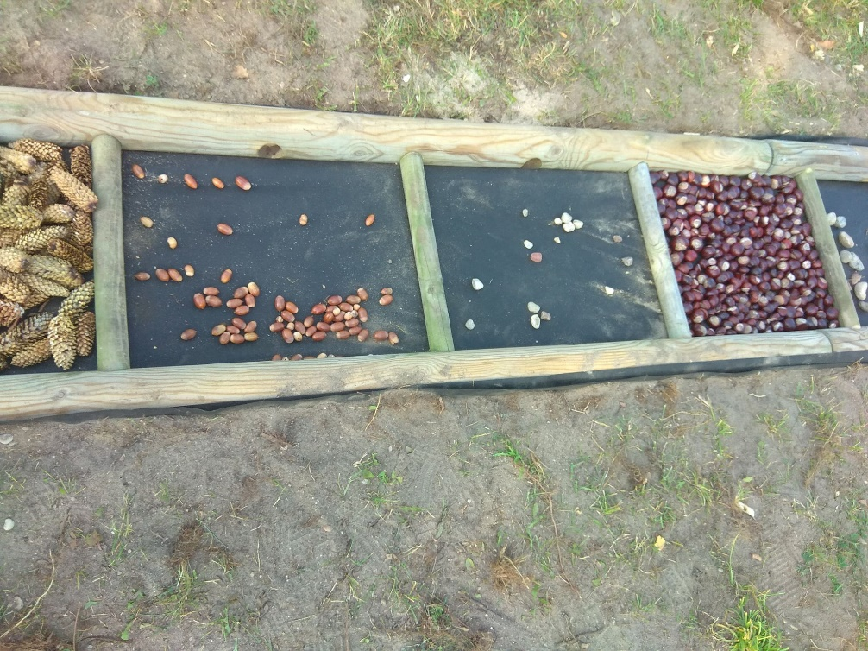
Judrus žaidimas „Surūšiuok“
Grupuojant gamtinę medžiagą pagal formą, dydį, spalvą ir kt. gebės suprasti ir įvardinti medžių vaisių pavadinimus, sąvokas vienas ir daug, ilgas – trumpas, storas-plonas, šlapias – sausas, šiurkštus – slidus.

Slide 8
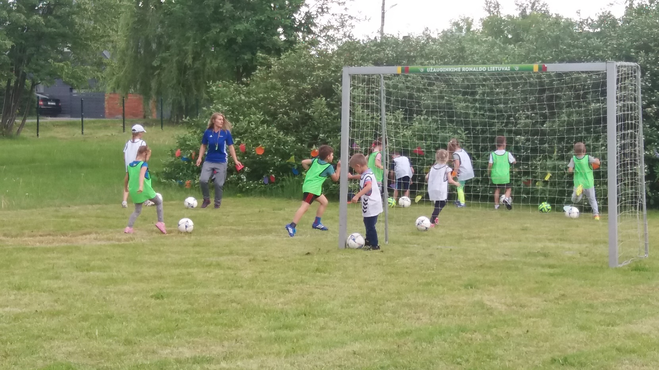
Judrus žaidimas „Pasislėpusios spalvos“
Gebės įvardinti spalvų pavadinimus, grupuojant spalvas pagal formą, dydį, lavės stambioji bei smulkioji motorika, orientavimasis aplinkoje.

Slide 9
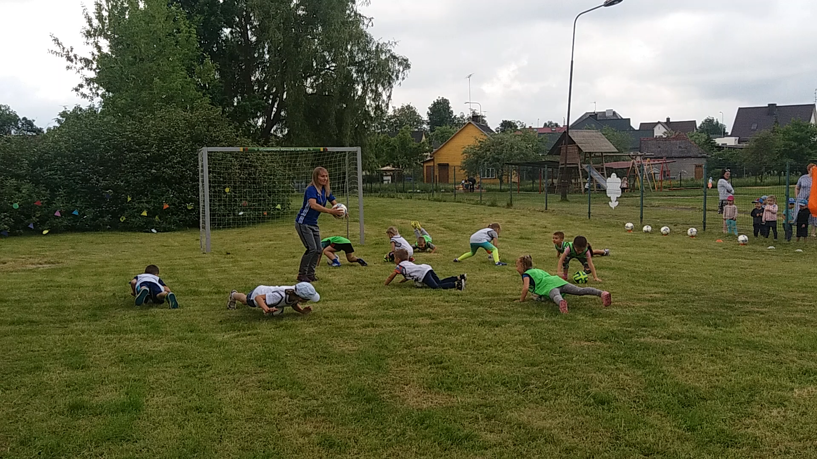
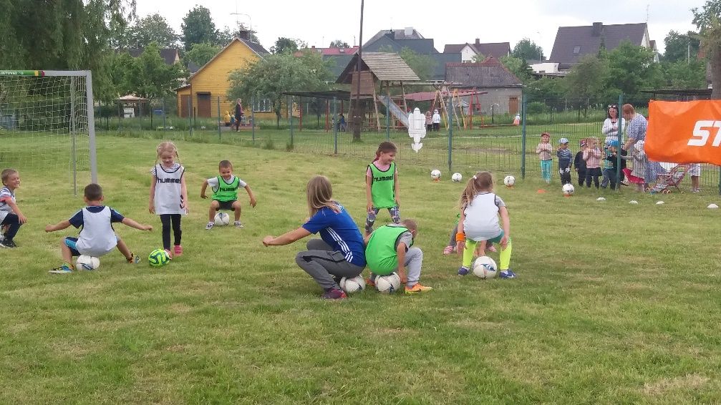
Judrus žaidimas „Mano kūno dalys“
Gebės įsiminti ir įvardinti kūno dalis, lavės stambioji motorika, koordinacija, orientavimasis erdvėje, gerės regėjimas.

Slide 10
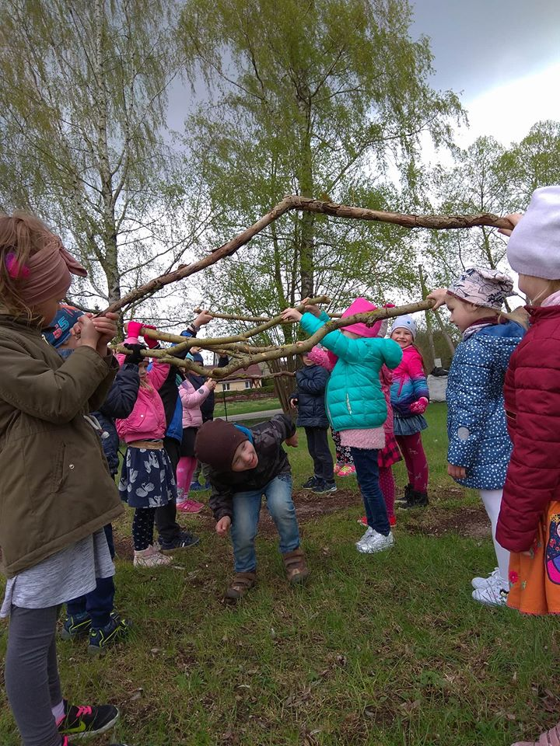
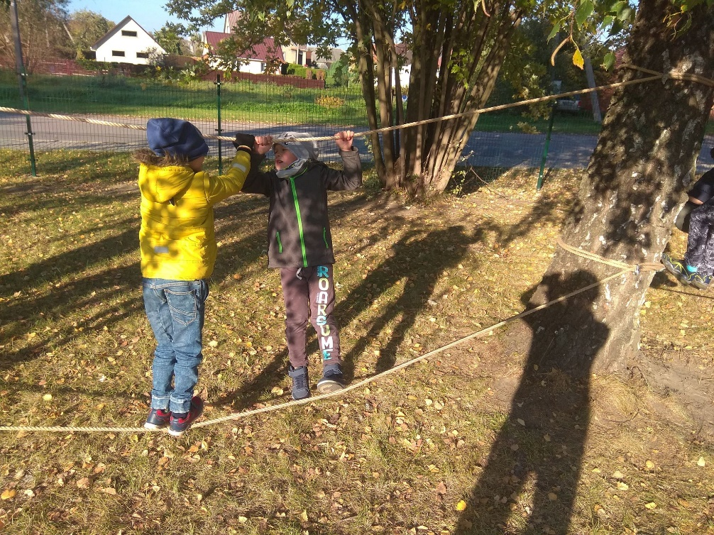
Judrus žaidimas „ Linksmoji estafetė“
Gebės suprasti sąvokas aukštai-žemai, judėjimo kryptį iš kairės į dešinę, judėjimą pristatomu žingsniu, lavės stambioji motorika, vaikai gebės dirbti komandoje, ieškos įvairių sprendimo būdų iškilusiai problemai spręsti.

Slide 11
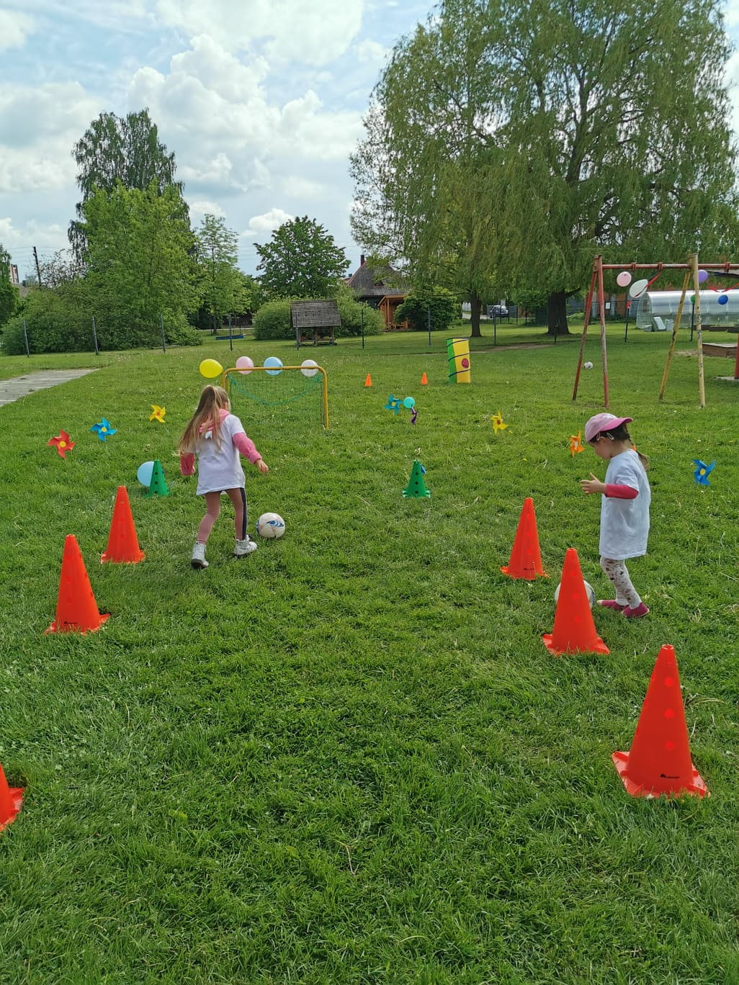
Judrus žaidimas „Labirintas“
Gebės įsiminti sąvokas; kairė – dešinė; judėjimo kryptį: pirmyn – atgal, tiesiai- vingiuotai, ratu; lavės stambioji motorika, koordinacija, orientavimasis aplinkoje.

Slide 12
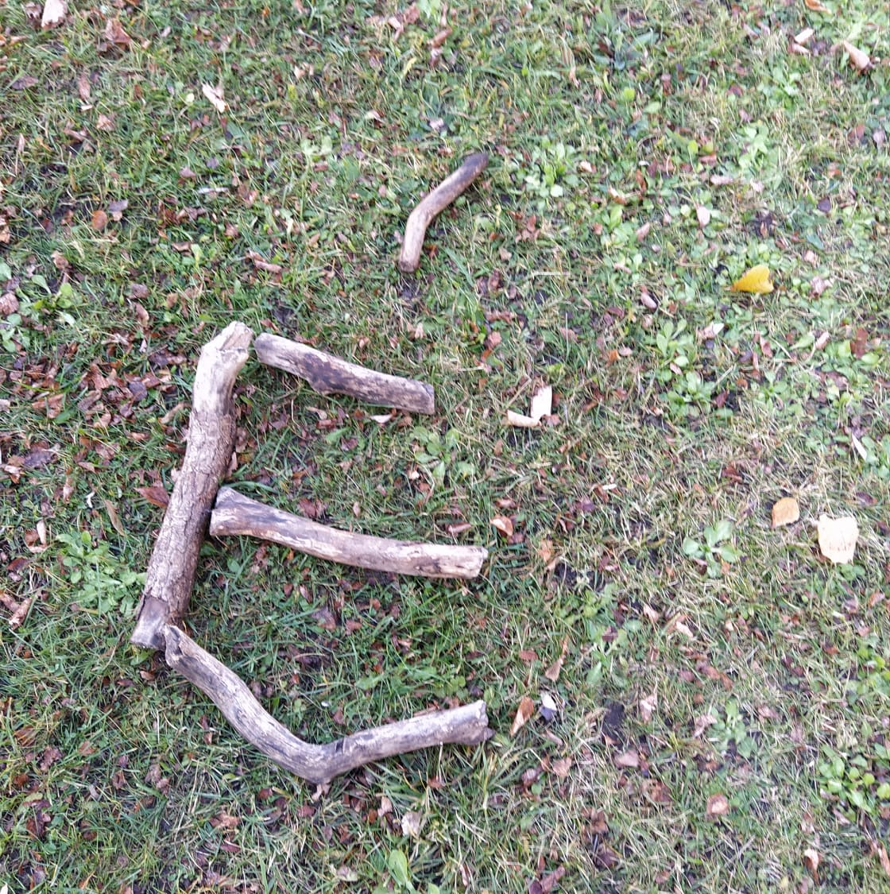
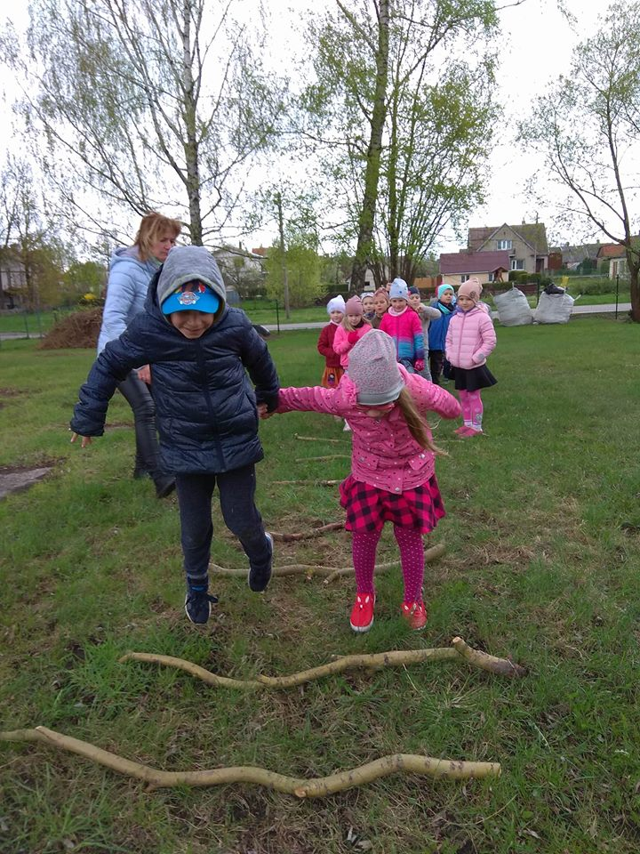
Judrus žaidimas „Įveik kliūtis, sudėliok raidę“
Gebės dirbti komandoje įveikiant kliūtis, varantis kamuolį poroje;
Suvoks ir įvardins sąvokas aukštyn-žemyn, per;
Gebės išgirsti žodžio pirmąjį, paskutinįjį garsą, sudėlioti jį atitinkantį raidės simbolį iš gamtinės medžiagos.

Slide 13
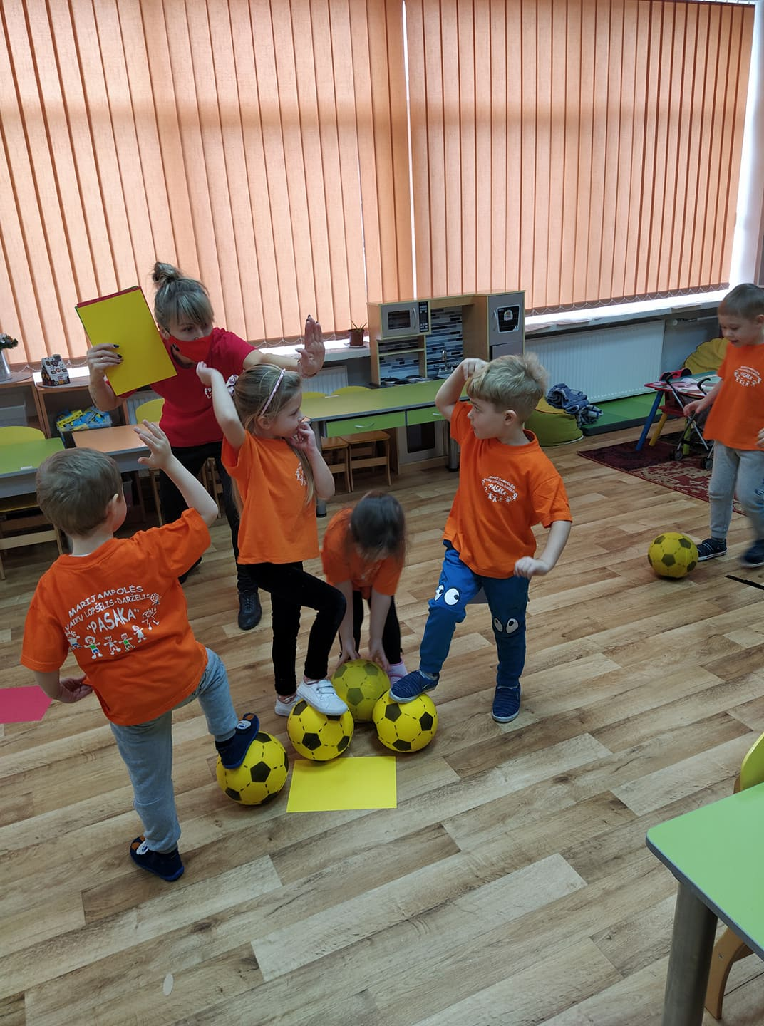
Orientacinis žaidimas „Spalvoti namai‘‘
Gebės saugiai judėti grupės aplinkoje varantis kamuolį;
Įvardins spalvų pavadinimus, susies juos su aplinkoje esančiais daiktais;
Išgirs ir įvardins spalvos pavadinimo pirmąjį garsą.

Slide 14
Greičiausiai ir mieliausiai vaikai mokosi žaisdami. Todėl sportuodami kartu su vaikais ugdome geriausias jų savybes pasitelkdami futbolo žaidimo elementų integravimą įugdymo procesą, kurio pagalba vaikai:
įgyja naujų kompetencijų ir stiprina jau turimus įgūdžius;
mokosi teigiamo elgesio modelių.
vaikai pradeda suprasti kaip dirba komanda;
ugdo asmenines savybes, tokias kaip pasitikėjimas savimi, atsakingumas, pagarba šalia esančiam.
pradeda suvokti, kad reikia dalintis kamuoliu,ieškoti visiems priimtino problemų, situacijų sprendimo būdų, nes kitaip neįmanomas žaidimas.

Slide 15
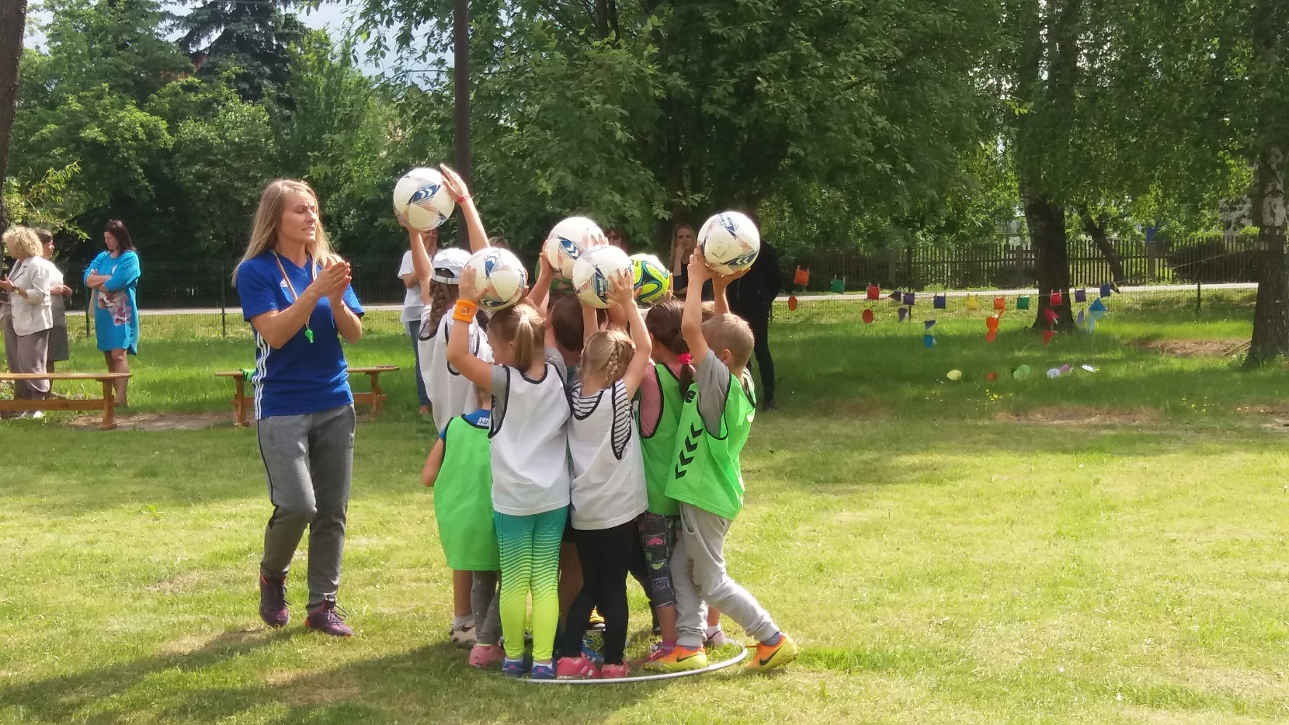
Futbolas mūsų darželyje jau ne vieni metai.Taip žingsnis po žingsnio tampa ne tik sportas, bet ir tam tikra gyvenimo filosofija.

Slide 16
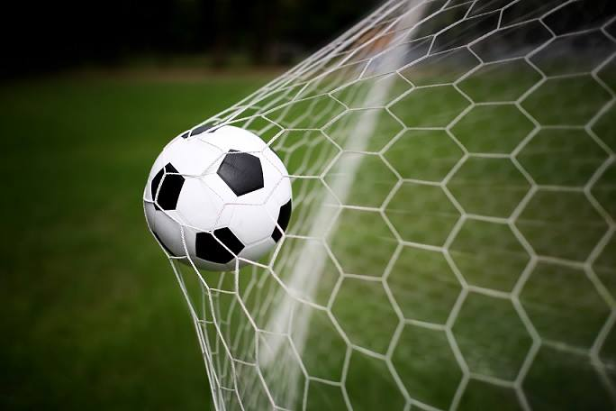
Ačiū už dėmesį

